Slide 1
ホームページ戦略ご提案書
(仮称)方南町歯科クリニック様
株式会社ヒーローイノベーション
Copyright © 2017 HERO INNOVATION All Rights Reserved.

Slide 2
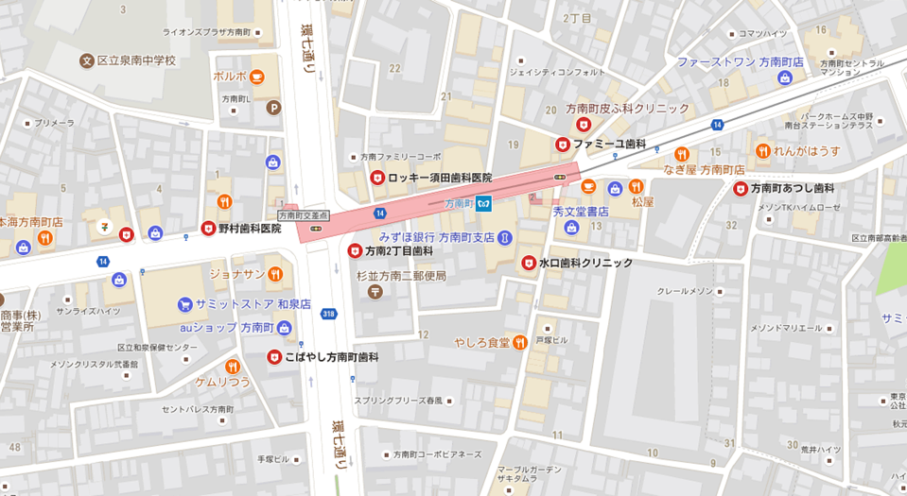
競合状況
方南町駅

Slide 3
×
露出
誘因
(検 索)
(構成・デザイン)
HPの効果を最大限に引き出す２つの要素

Slide 4
検索
Copyright © 2017 HERO INNOVATION All Rights Reserved.

Slide 5
検索分析
※2017年10月20日現在の検索状況になります。
「方南町 歯医者」検索の例
「方南町 インプラント」検索の例
■自然検索(SEO)1ページ目
1位 こばやし方南町歯科
2位 ファミーユ歯科
3位 方南町あつし歯科
4位 下村歯科医院
5位 あるす歯科
■自然検索(SEO)1ページ目
1位 ファミーユ歯科
2位 方南町あつし歯科
3位 ひいらぎ歯科クリニック
4位 野村歯科医院
5位 こばやし方南町歯科
■リスティング広告(Y・G)
・該当無し
■リスティング広告(Y・G)
・該当あり
競合多い
競合少ない
競合多い
＞

Slide 6
検索順位はどうやってきまるの？
■内部要因
現在の上位表示のルールでは、独自性の高い、ユーザにとって有益な情報を発信していることが一番大切。
１：ページ数・テキスト量
２：オリジナルコンテンツ
３：タイトル・キーワード・タグ設定
■外部要因
４：スマートフォン専用サイト
５：リンクの数(医療系リンク)
６：定期更新(お知らせ・ブログ等)
７：ドメインの古さ

Slide 7
検索条件は
アルゴリズム(検索条件)の変化
Googleの検索エンジンは定期周期で検索の条件を変化している。それにより、検索順位の変動が生じてしまう。
過去
現在
・リンクが多くはってあればよい
・情報が多い程よい
・HPはどのような作り方でもよい
・PC用サイトさえあればよい
⇒
・質の良い有効的なリンクを貼る
(公共機関・病院などの医療系リンク)
・定期的にオリジナルコンテンツページ
を多くつくり、更新する。
・正しい文書構造でHPを制作する
・スマホ対応しているサイト制作をする
⇒
⇒
⇒

Slide 8
よく調べられる検索キーワード
患者さんが医療機関を探す時の検索パターンは３つ
①歯科医院名 ex.「方南町○○歯科クリニック」
→検索数の全体の30％程
②診療科目＋地名 ex.「方南町 歯医者」←先ほどの検索分析
→検索数の全体の20％程
③その他 ex.「歯がしみる 方南町 歯医者 等」
→検索数の全体の50％程
１.病気や症状 … ○）話し言葉 ×）医療専門用語
２.医療機関の特色 … 診療科目より詳しい内容
ex.医師の専門分野、受けられる治療・検査

Slide 9
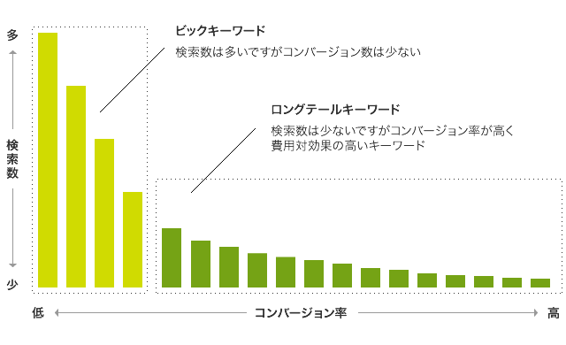
キーワード属性
10
細かいキーワードで上位表示を狙い徐々に訪問数を増やす
ビックキーワード
検索される回数は多いが、競合が多く
上位表示が難しい
歯医者
ロングテールキーワード
検索される回数は少ないが、キーワードの種類が多く、検索に引っかかりやすくより多くの人にウエブサイトを見てもらうことができる
新宿区 歯科
歯を白くしたい
顎がカクカク
耐久性
歯から血
顎関節症
セラミック
40代入れ歯
歯がしみる
噛み合わせ

Slide 10
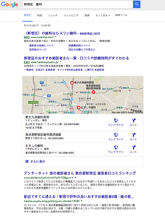
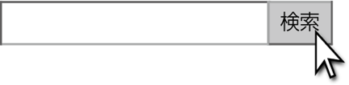
開業時期(1〜3ヶ月)
顕在層(歯医者を探している人)を狙う。
期間：1〜3ヶ月
検索キーワード：「ビックワード」
リスティング画面
方南町 歯科
POINT
競合性の高い、ビックワードにはリスティング広告がオススメ
時期や内容などポイントを絞って広告を打つことが効果的。
開業
コンテンツが少なく検索に出にくい＝リスティング広告
1ヶ月
2ヶ月
3ヶ月

Slide 11
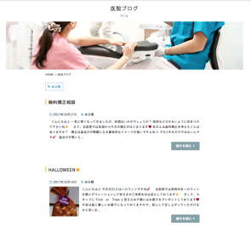
運営時期(6〜12ヶ月)
潜在層(悩みの解決方法を探している人)を狙う。
期間：3〜6ヶ月
検索キーワード：「ロングテールワード」
ブログ画面
歯がしみる 方南町 歯科
POINT
様々なキーワードがちりばめられた高いロングテールワードにはブログ活用がオススメ。
開業
リスティング広告
独自性のあるコンテンツ＝内製ブログ
半年
1ヶ月
2ヶ月
3ヶ月
4ヶ月
5ヶ月
6ヶ月

Slide 12
デザイン
Copyright © 2017 HERO INNOVATION All Rights Reserved.

Slide 13
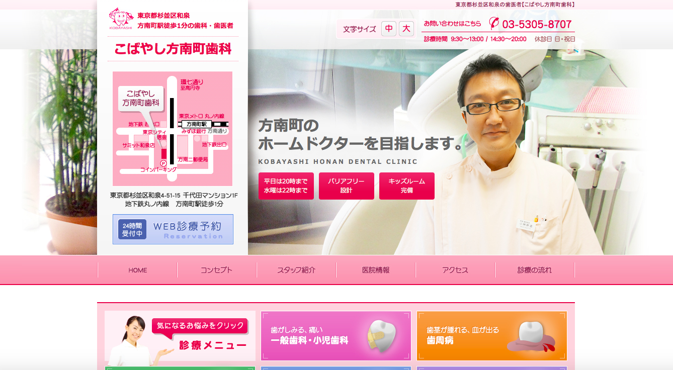
デザイン分析
【こばやし方南町歯科】
^{■露出面}
^{ページ数：○1１ページ}
^{コンテンツ量：△}
^{ブログ：×}
^{外部リンク：２}
^{スマホサイト：×}
^{■デザイン面}
^{クオリティー：△}
^{構成：△}
^{予約：○}
評価
2005年に作成されて長年運用されているサイトの為、それなりに
検索に強い。ページ数もまずまず多いが、スマホ非対応。

Slide 14
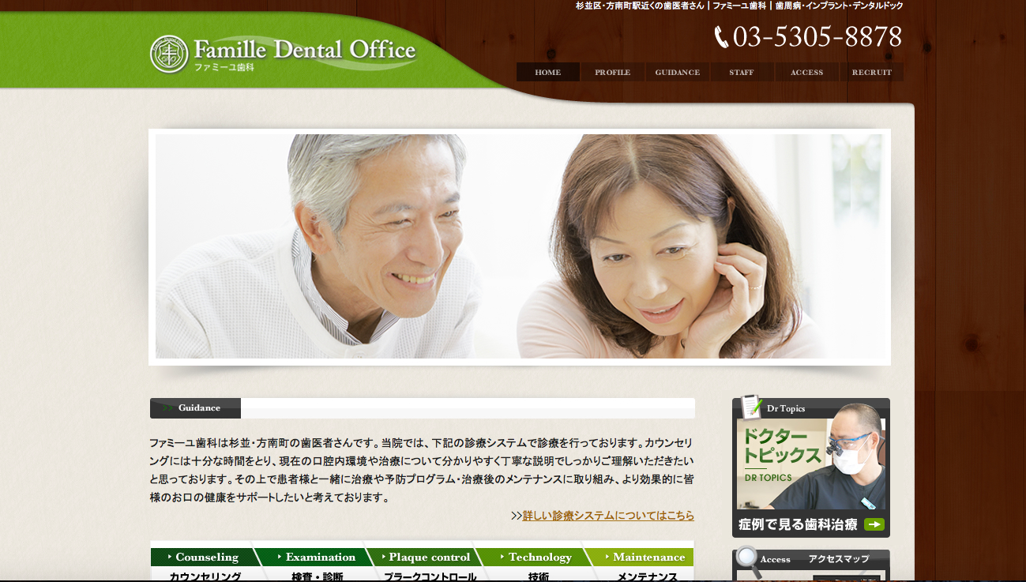
デザイン分析
【ファミーユ歯科】
^{■露出面}
^{ページ数：○（26ページ）}
^{コンテンツ量：○}
^{ブログ：○}
^{外部リンク：11}
^{スマホサイト：△}
^{■デザイン面}
^{クオリティー：△}
^{構成：△}
^{予約：△}
2004年に作成されたサイトでかなり情報量も多い為、検索にも強い。更新もマメにしている。ただ、構成が悪く見辛い印象。
評価

Slide 15
歯科医院でアピールするポイント
歯科医院でアピールするポイントの例
CT・マイクロスコープ・セレック
患者メリット→より精密で短時間の治療が可能
設備
清潔感・クリニックの雰囲気・キッズルーム・駐車場
患者メリット→快適な通院が可能
環境
PMCT・ホワイトニング・インプラント
患者メリット→より細かいニーズにあった診療が可能
内容

Slide 16
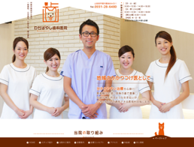
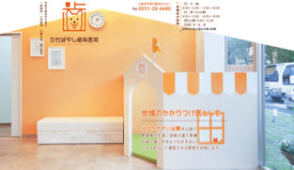
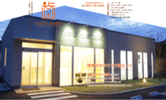
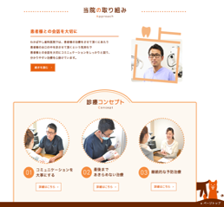
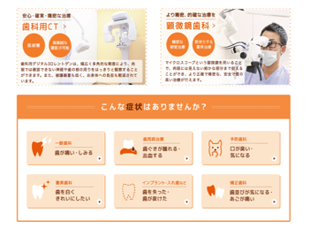
魅力を引き出すレイアウト
クリニックの
雰囲気がわかる
環境
院長・スタッフの
顔がわかる
設備
内容
何をやっているかがわかる
最新機器の
アピール
POINT
クリニックのアピールとなる部分をしっかり見せる
ヒーローでは：ディレクターが打合せを行い構成を検討します

Slide 17
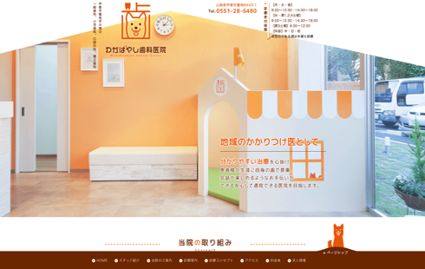
印象に残るデザイン
様々なデザイン効果で魅力的で訴求力のあるデザインを制作
カラー効果
心理的・生理的に
訴えかける
配置・バランス
可視性・可読性を
考慮したバランス
POINT
コンセプトのあるデザインで印象に残るデザインに仕上げる
ヒーローでは：医療業界に精通したデザイナーが制作を担当します

Slide 18
ご検討の程よろしく御願い致します。
お問い合わせは、下記まで御願い致します。
株式会社ヒーローイノベーション
Tel：070-5584-1160
daisuke.uemura@hero-innovation.com
上村 大輔(ウエムラ ダイスケ)

